Slide 2
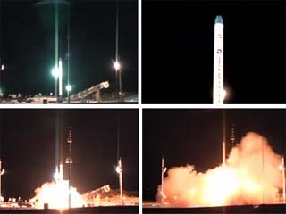

Slide 3
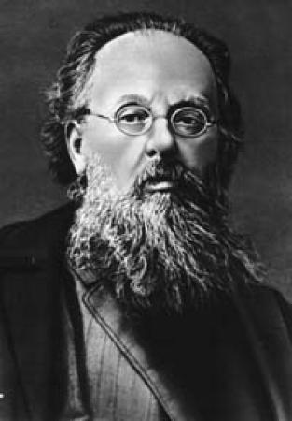
Константин Эдуардович Циолковский (1857-1935)

Slide 4
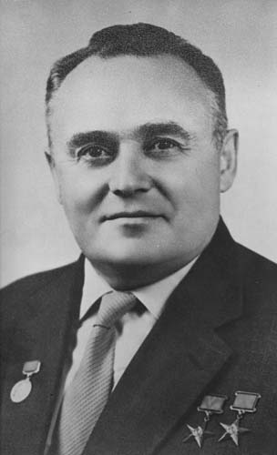
Сергей Павлович Королёв (1907-1966)

Slide 5
